Slide 1
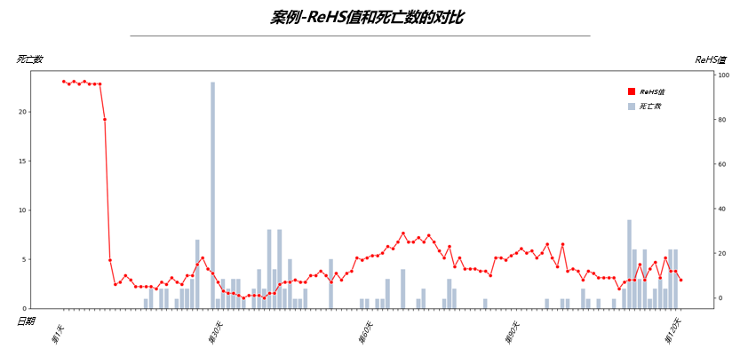
SoundTalks® 实验案例 - 1
此案例展示ReHS值和猪舍中存在猪只死亡数之间的关系，证明ReHS值能够有效反映猪群呼吸道健康出现问题时的情况。
ReHS值低
死亡数高
ReHS生高
死亡数少
通过案例，我们发现ReHS值能够有效地反应当前猪群呼吸道健康状态。当猪群出现严重疾病威胁时，ReHS值能够预及时变化。
正常情况下的育肥猪如果从7kg开始养饲养成活率应该在95%以上，15公斤开始饲养的话应该在97-98%以上。图中案例成活率远低于标准，印证是受疾病影响。
ReHS值低
死亡数高

